Slide 1
TGAU Mathemateg
Datrys Problemau
Siâp a Mesur
Haen Uwch

Slide 2
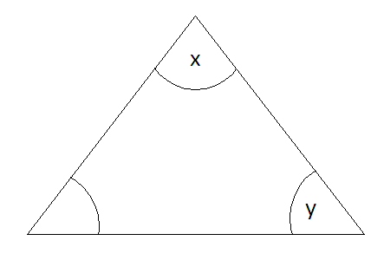


Mae gan y triongl yma arwynebedd o 14cm². Cyfrifwch werthoedd posibl yr ongl x ac y.
8cm
7cm
20°
Defnyddiwch y rheol Sin ar gyfer arwynebedd i’ch helpu darganfod yr ongl x.
Mae’r cwestiwn yn awgrymu bod mwy nag un gwerth posib ar gyfer yr ongl yma. Defnyddiwch graff Sin i ddarganfod gwerthoedd posib ar gyfer x.
Defnyddiwch eich atebion i ddarganfod gwerthoedd posib y.
.
Help llaw

Slide 3
Ateb
Arwynebedd y triongl
30˚ = C

Slide 4
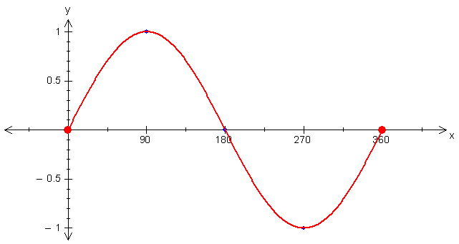
Ateb
Mae yna mwy nag un ateb posib, rhaid defnyddio graff sin i ddarganfod yr ongl arall. arall.
30
180 – 30 = 150
Felly: x = 30° neu 150°

Slide 5
Ateb
30°
150°
8cm
7cm
8cm
7cm
neu
20°
20°
Darganfod y
Os yw x yn 30˚:
y = 180 – 30 – 20
y = 130˚
neu
Darganfod y
Os yw x yn 150˚:
y = 180 – 150– 20
y = 10˚

